Slide 1

CHÀO MỪNG CÁC THẦY CÔ GIÁO
ĐẾN DỰ GIỜ MÔN TOÁN
LỚP 7B

Slide 2

TRÒ CHƠI
BỨC TRANH BÍ ẨN

Slide 3
MẶT PHẲNG TỌA ĐỘ
Tiết 31
GV: Hoàng Thị Hồng Hà
Lớp 7B

Slide 4
Đặt vấn đề

Slide 5
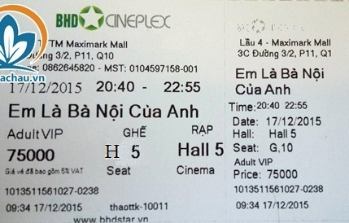
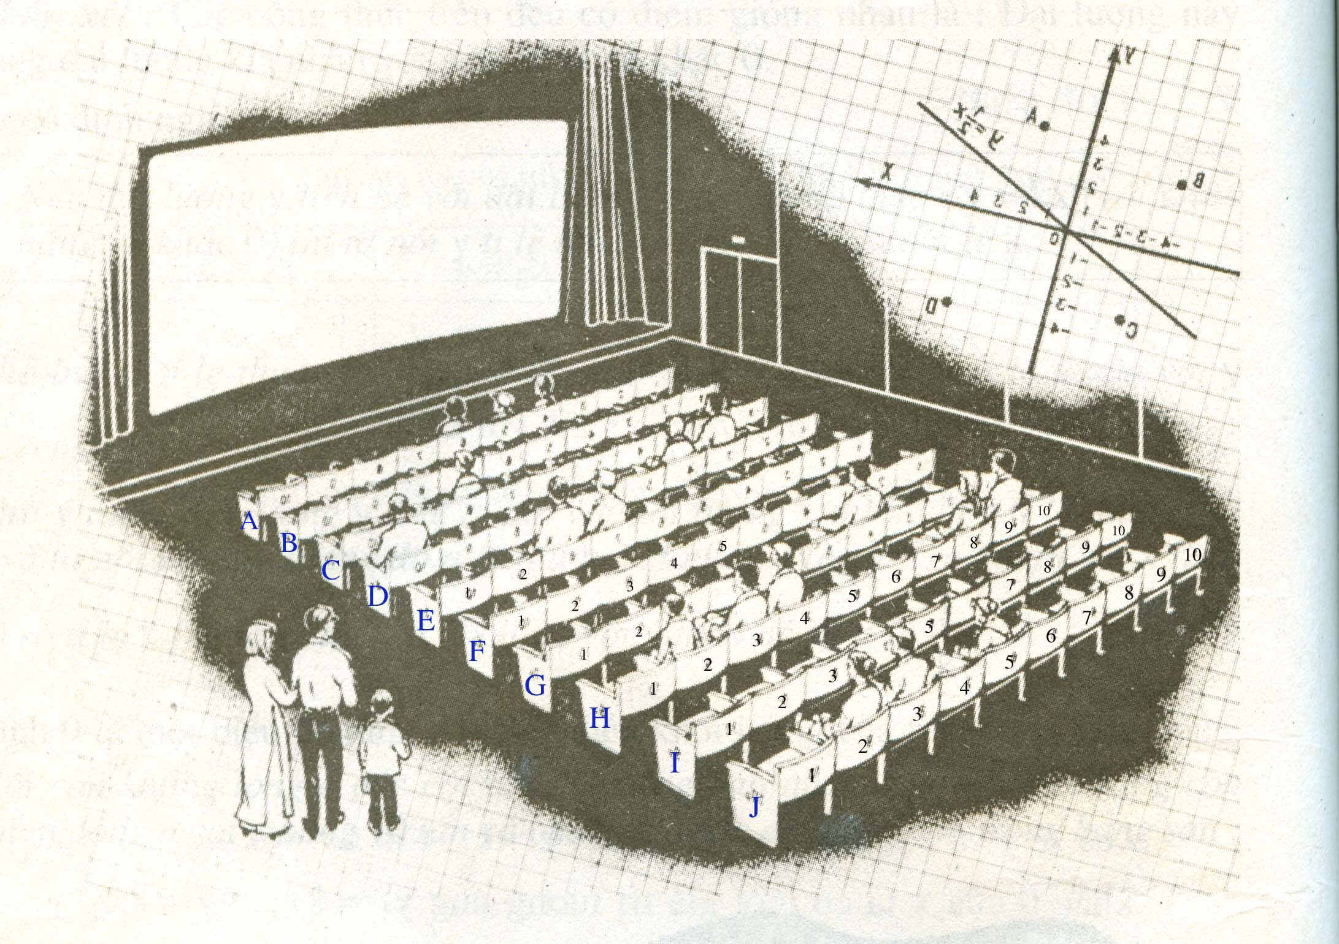
H5
Số ghế
Hàng ghế

Slide 6
Số ghế
H5
Hàng ghế

Slide 7

Làm thế nào để xác định vị trí
của một điểm trên mặt phẳng ?
Trong toán học, để xác định vị trí của một điểm trên mặt phẳng người ta thường dùng một cặp số gồm 2 số

Slide 8
2. Mặt phẳng tọa độ

Slide 9
CÔNG VIỆC ĐÃ GIAO Ở TIẾT HỌC TRƯỚC
NHÓM | NỘI DUNG CHUẨN BỊ
Nhóm 1 | Tìm hiểu về hệ trục tọa độ.
Nhóm 2 | Tìm hiểu về ứng dụng mặt phẳng tọa độ.
Nhóm 3 | Tìm hiểu về ứng dụng mặt phẳng tọa độ.

Slide 10
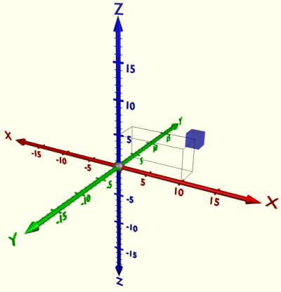
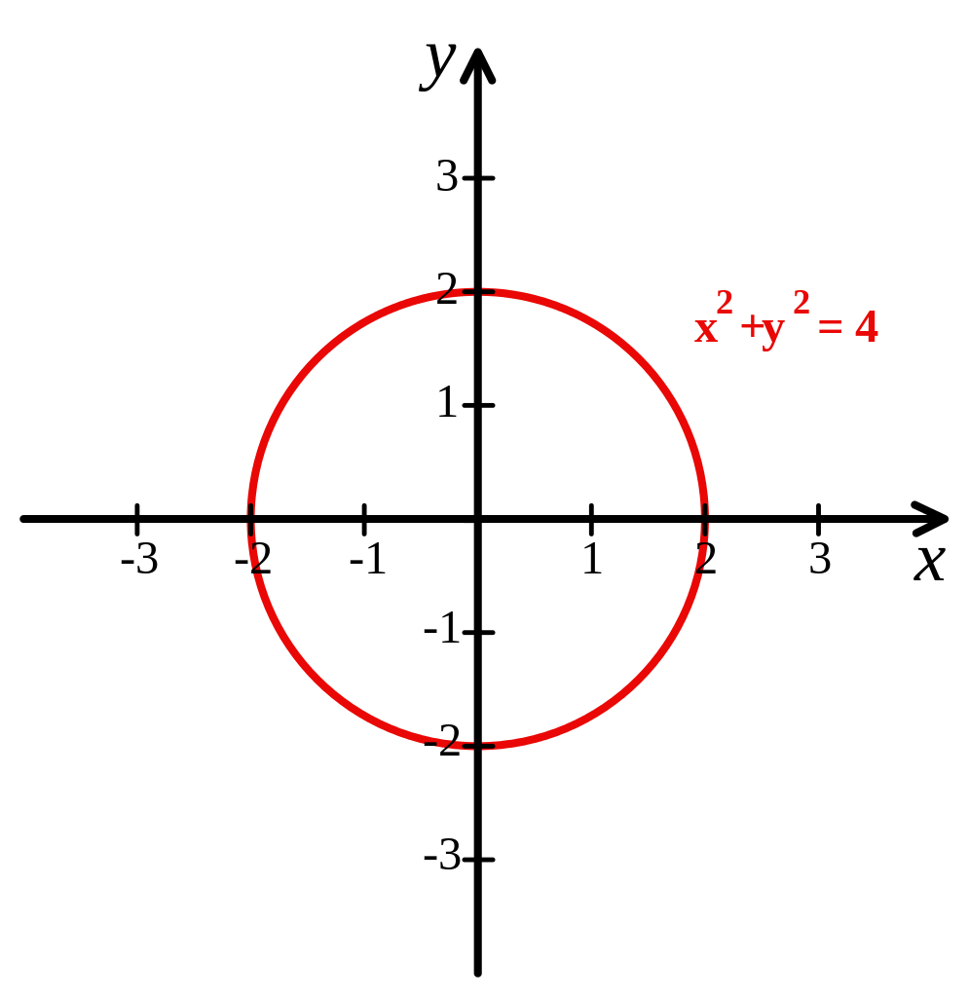
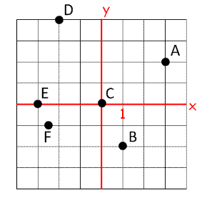
Nhóm 1
TÌM HIỂU VỀ
HỆ TRỤC TỌA ĐỘ

Slide 11
y
.
3
Trục tung
.
2
.
Trục hoành
1
.
.
.
.
.
.
- 1
O
1
3
x
- 3
- 2
2
.
- 1
Gèc to¹ ®é
.
- 2
.
- 3

Slide 12
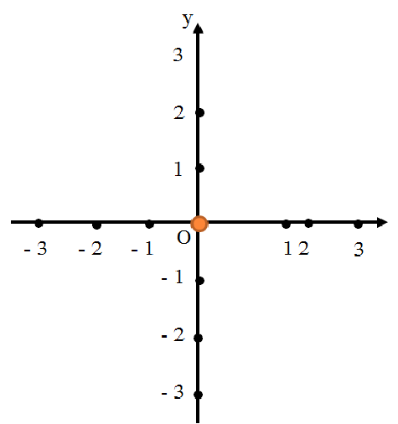
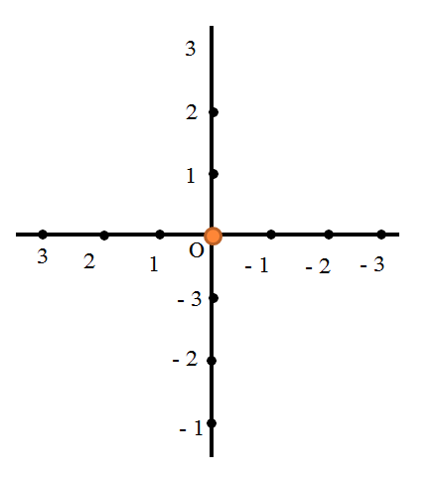

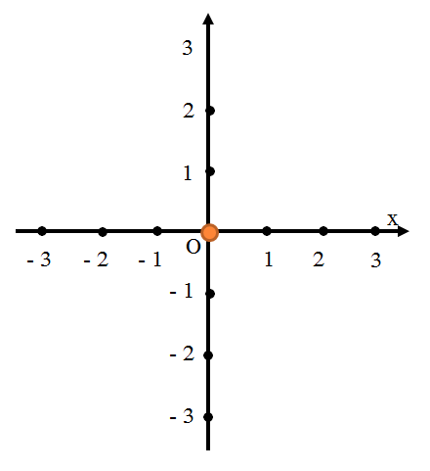
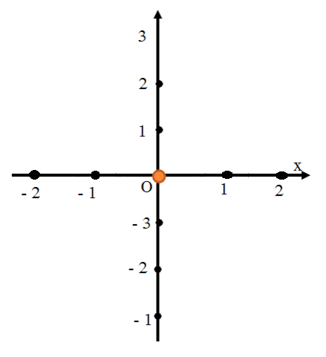
Đâu là hệ trục tọa độ?
x
H1
H2
y
y
H3
H4

Slide 13
Lưu ý
Các đơn vị dài trên hai trục tọa độ được chọn bằng nhau (nếu không nói gì thêm).

Slide 14
y
.
II
3
I
.
II
2
I
.
1
(x<0,y>0)
(x>0,y>0)
.
.
.
.
.
.
O
III
IV
- 3
- 2
- 1
1
2
3
x
.
- 1
III
IV
.
- 2
(x<0,y<0)
(x>0,y<0)
.
- 3

Slide 15

3. Tọa độ một điểm trong mặt phẳng tọa độ
Cách xác định tọa độ điểm P?
y
.
.
Cặp số (2 ; 3) là tọa độ điểm P
P
3
.
Kí hiệu P(2; 3)
2
.
1
.
.
.
.
.
.
.
Hoành độ
Tung độ
- 3
- 2
- 1
0
2
3
x
.
1
- 1
.
- 2
.
- 3

Slide 16
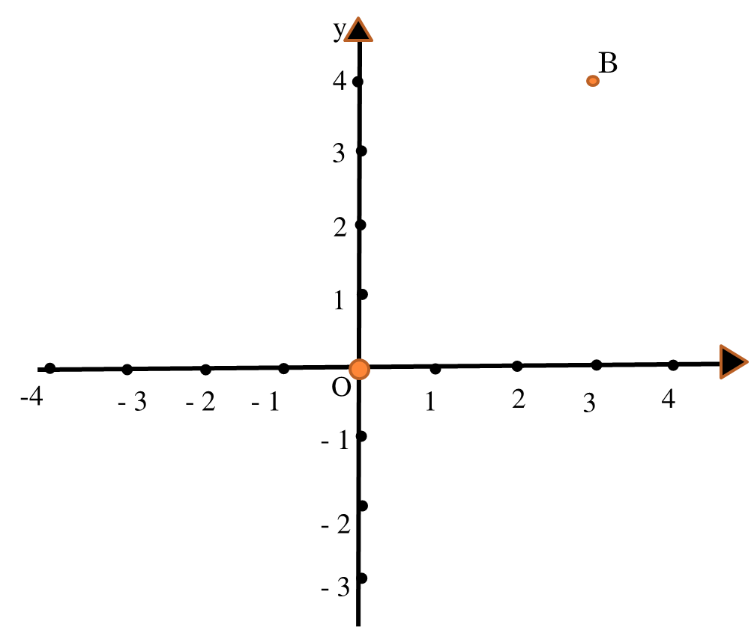

HOẠT ĐỘNG CÁ NHÂN
(Thời gian : 60 giây)
Hình thức: làm trên phiếu học tập
Nội dung:
Xác định tọa độ điểm B.
Biểu diễn điểm A(4;3) trênmặt phẳng tọa độ.
x

Slide 17

Xác định tọa độ điểm B.
Biểu diễn điểm A(4;3) trên mặt phẳng tọa độ.
y
Kết quả:
B ……......
.
B
4
.
(3 ; 4)
A
3
.
2
.
1
.
.
.
.
.
.
.
.
O
- 3
- 2
- 1
.
1
2
3
4
x
- 1
.
- 2
.
- 3

Slide 18
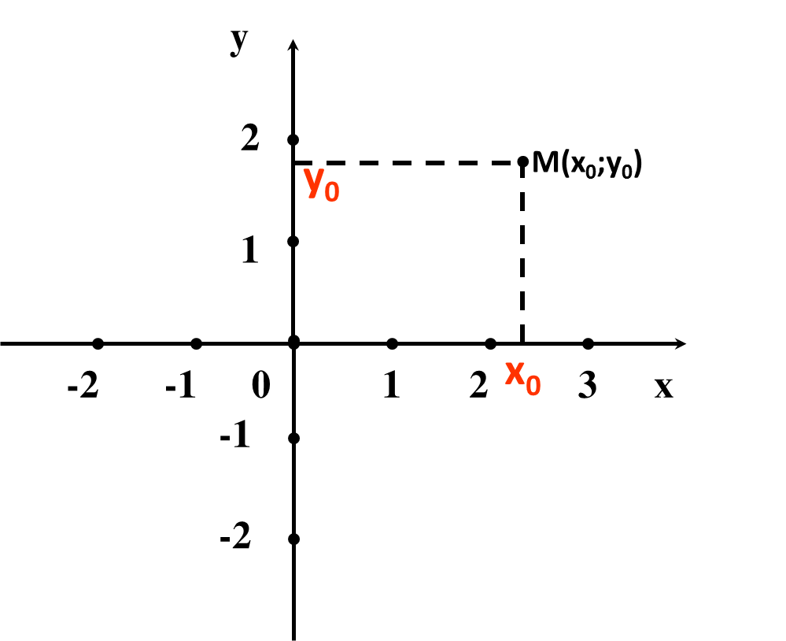
Mỗi điểm M xác định một cặp số (x_{o};y_{o}). Ngược lại, mỗi cặp số (x_{o};y_{o}) xác định một điểm M.
Cặp số (x_{o};y_{o}) gọi là tọa độ của điểm M,
x_{o} gọi là hoành độ
y_{o} gọi là tung độ của
điểm M.
O
Điểm M có tọa độ (x_{o};y_{o}) được ký hiệu là M(x_{o};y_{o}).

Slide 19
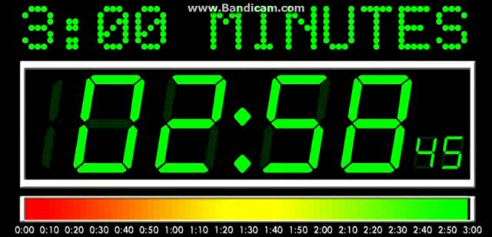
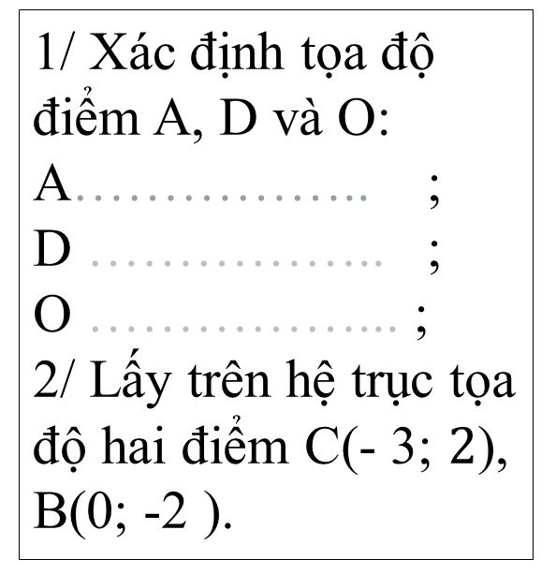
HOẠT ĐỘNG NHÓM LỚN
Thời gian: 3 phút
Hình thức : Trình bày trên bảng phụ
Nội dung:
y
4
1/ Xác định tọa độ điểm A, D và O:
A…………….. ;
D …………….. ;
O ……………... ;
2/ Lấy trên hệ trục tọa độ hai điểm C(- 3; $2$), B(0; -2 ).
3
C
( - 2 ; 0)
2
( 2 ; - 3)
A
1
( 0 ; 0)
1
2
3
4
-4
-3
-2
-1
O
x
-1
B
-2
-3
D
-4

Slide 20
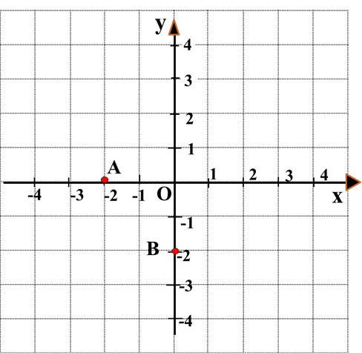
Lưu ý
  Gốc tọa độ có tọa độ là (0;0), ta có O(0;0)
  A nằm trên trục hoành thì tung độ bằng 0, ta có A(x_{o} ; 0)
  B nằm trên trục tung thì hoành độ bằng 0, ta có B(0 ; y_{o})

Slide 21
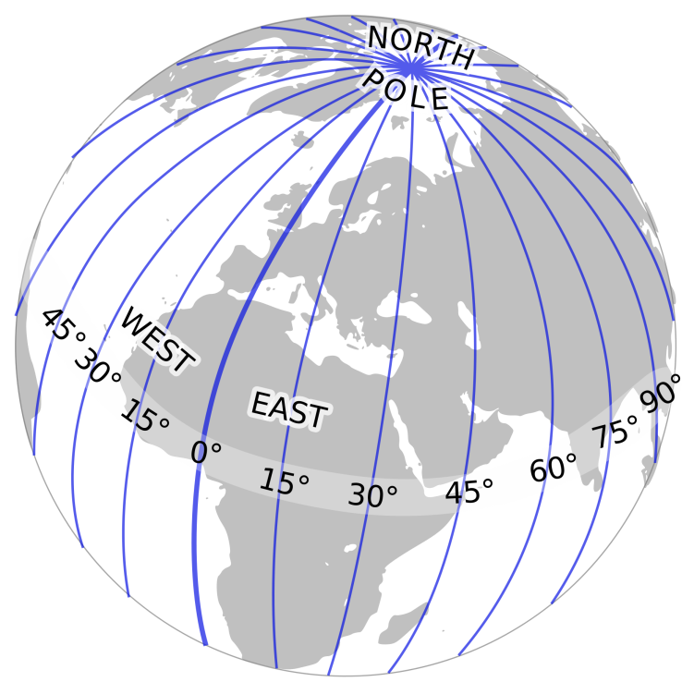
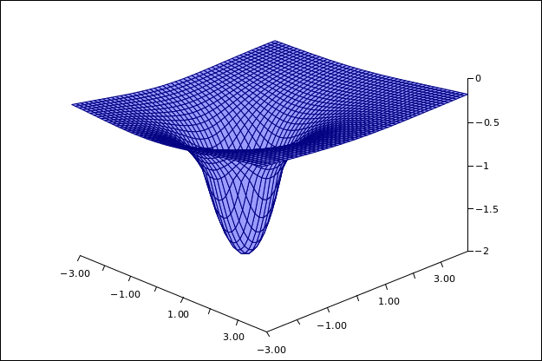
Nhóm 2+3
TÌM HIỂU ỨNG DỤNG
MẶT PHẲNG TỌA ĐỘ

Slide 22
Bài tập về nhà
Học thuộc các yếu tố trong hệ trục tọa độ.
Làm bài 32, 33 (sgk/67)

Slide 23

Tiết học đến đây là kết thúc !
Kính chúc quý thầy cô luôn mạnh khỏe!
Chúc các em học sinh học tốt

